Slide 1

Numerische Weiterentwicklung des „ContaminationFlow“ Teilchentransportcodes zur Simulation von Kontaminationsübertrag in Vakuumanwendungen
Ingenieurpraxis
Berke Karakin
Lehrstuhl für Technische Elektrophysik
Fakultät für Elektrotechnik und Informationstechnik
Technische Universität München
München, 10. März 2022

Slide 2

Inhaltsverzeichnis
Oszillation der Simulationsergebnisse
Motivation für das Prädiktor-Korrektor-Verfahren
Implementierung
Erste Ansatz
Zweite Ansatz
Auswertung
Vorabinformationen
Simulationsergebnisse für $θ_{0}$ = 2.0
Simulationsergebnisse für $θ_{0}$ = 3.5
Simulationsergebnisse für $θ_{0}$ = 5.0
Wichtigste Resultate
Abschluss und Ausblick

Slide 3
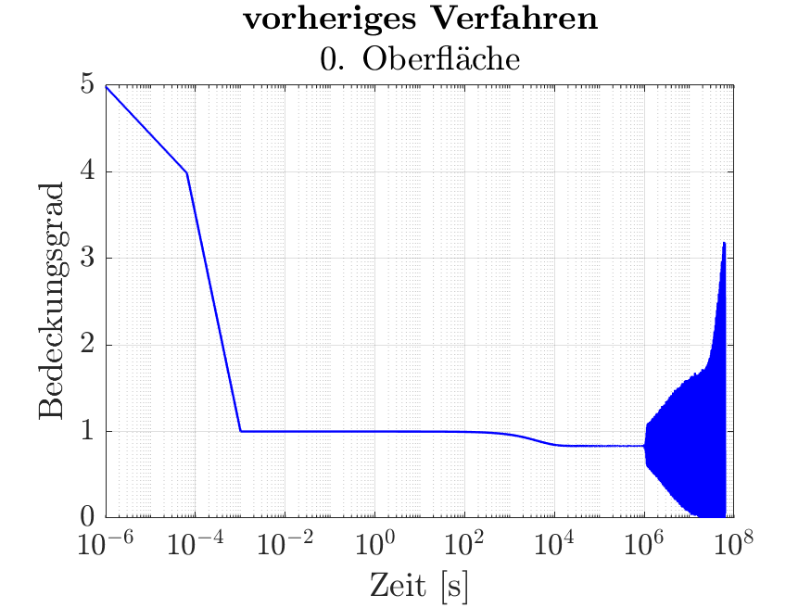
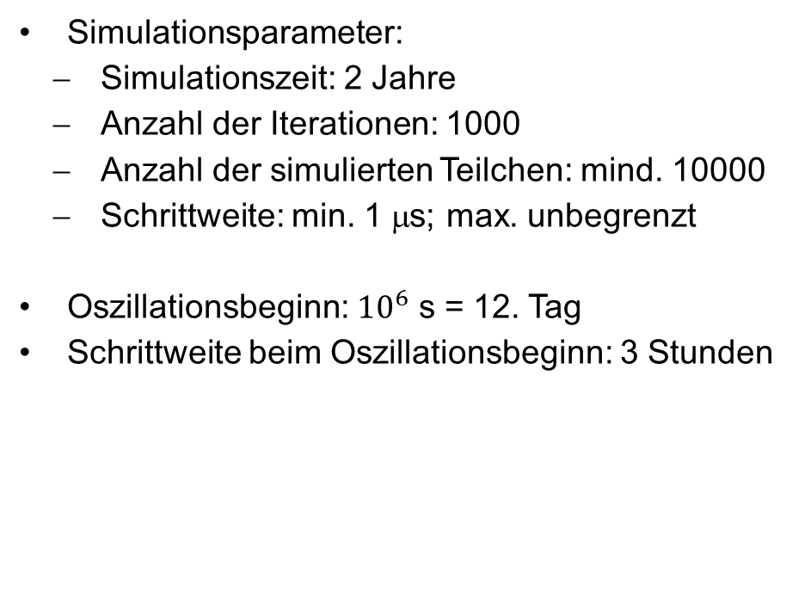
Oszillation der Simulationsergebnisse
Simulationsparameter:
Simulationszeit: 2 Jahre
Anzahl der Iterationen: 1000
Anzahl der simulierten Teilchen: mind. 10000
Schrittweite: min. 1 μs; max. unbegrenzt
Oszillationsbeginn: ${10}^{6}$ s = 12. Tag
Schrittweite beim Oszillationsbeginn: 3 Stunden

Slide 4
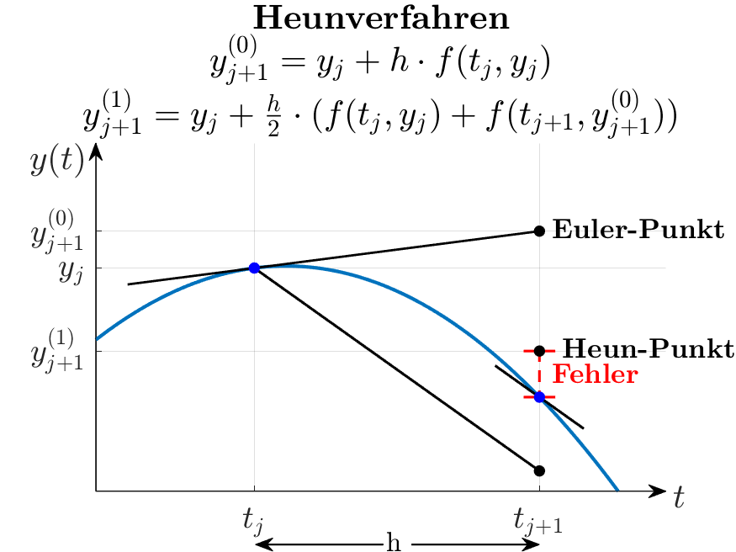
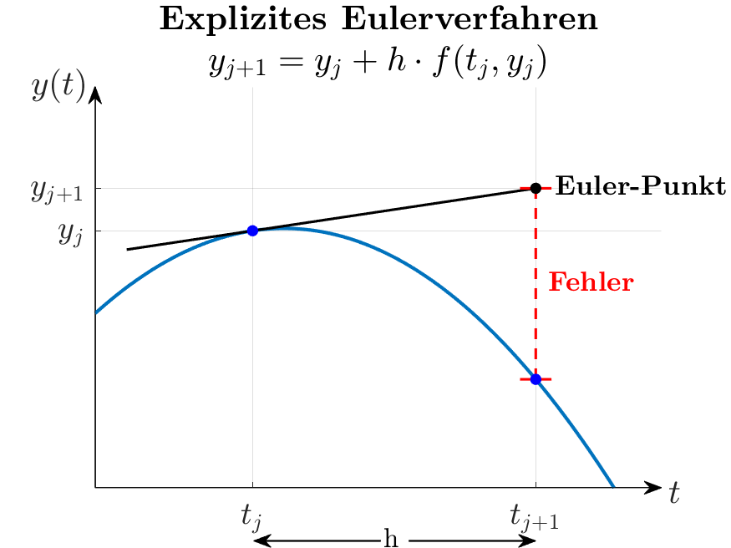
Motivation für das Prädiktor-Korrektor-Verfahren (1)

Slide 5
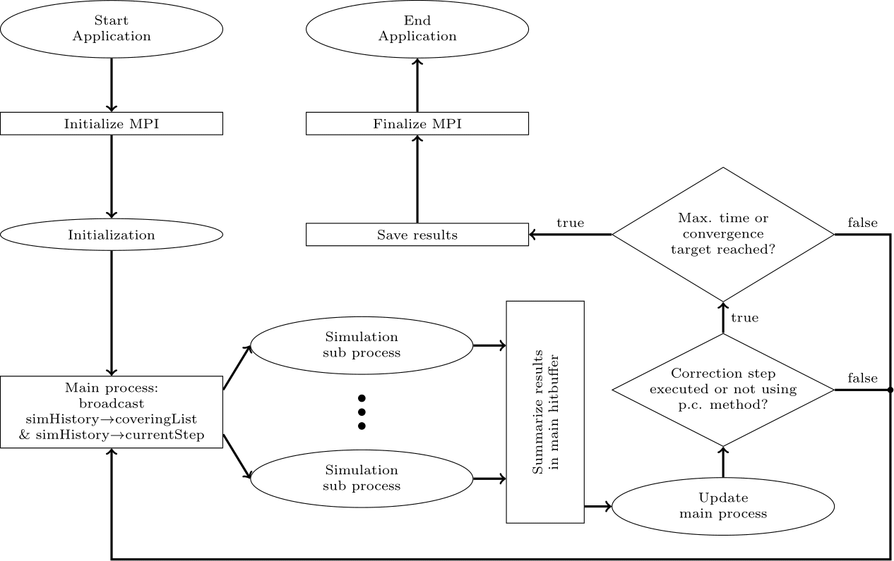
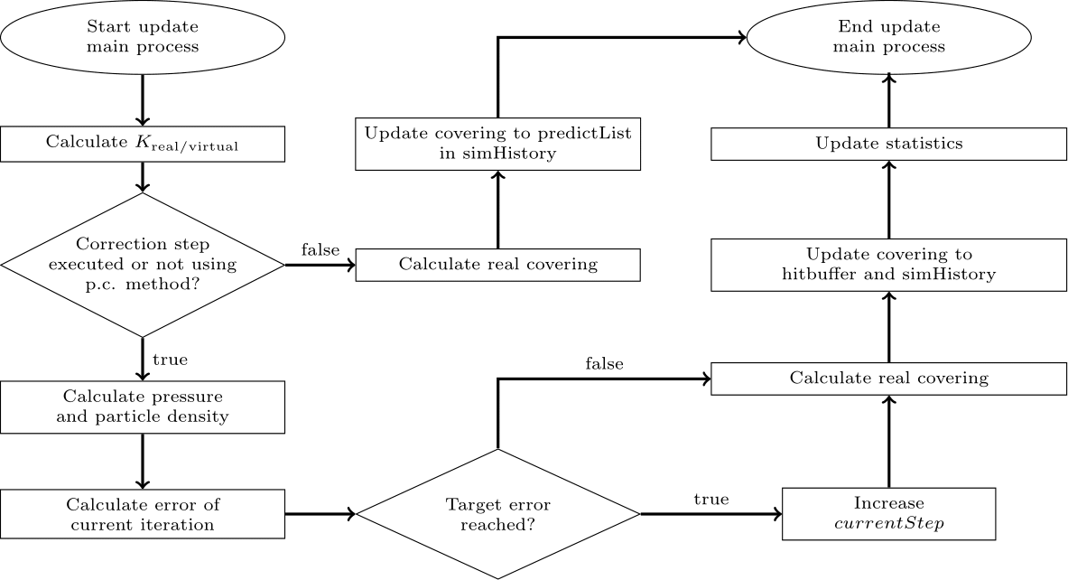
Implementierung

Slide 6
Implementierung – Erste Ansatz
Am Ende des Prädiktorschritts werden die neu berechneten Bedeckungen mit den Bedeckungen des aktuellen Zeitpunkts gemittelt und in predictList gespeichert
Im Korrektorschritt wird die Simulation für den aktuellen Zeitschritt wiederholt und dabei werden die Bedeckungen des Prädiktorschritts ausgenutzt
Am Ende des Korrektorschritts werden die berechneten Bedeckungen als die endgültigen Bedeckungen für den nächsten Zeitpunkt akzeptiert

Slide 7
Implementierung – Zweite Ansatz
Am Ende des Prädiktorschritts werden die neu berechneten Bedeckungen direkt in predictList gespeichert
Im Korrektorschritt wird die Simulation für den aktuellen Zeitschritt wiederholt und dabei werden die Bedeckungen des Prädiktorschritts ausgenutzt
Am Ende des Korrektorschritts werden die neu berechneten Bedeckungen mit den Bedeckungen im predictList arithmetisch gemittelt und die resultierenden Werte werden als die endgültigen Bedeckungen für den nächsten Zeitpunkt akzeptiert

Slide 8
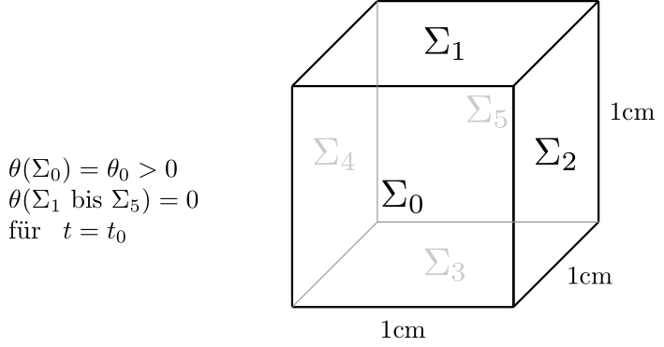
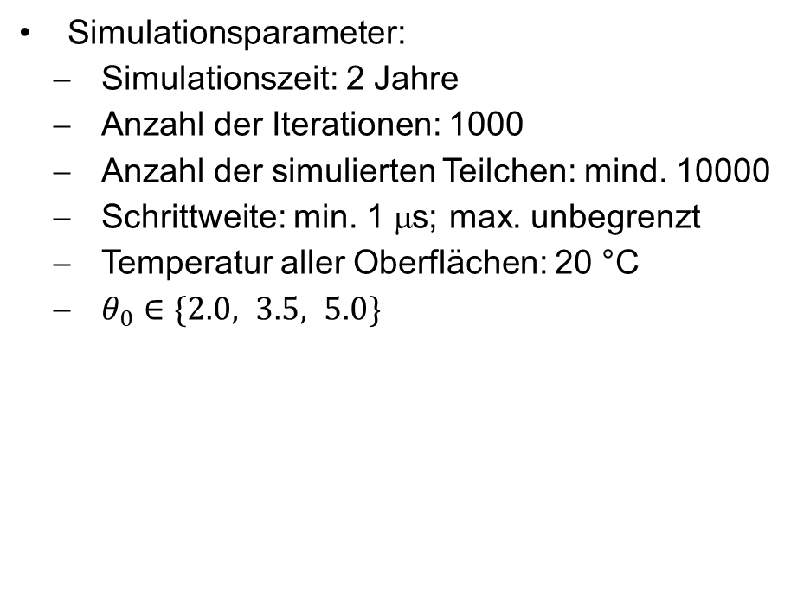
Auswertung - Vorabinformationen
Simulationsparameter:
Simulationszeit: 2 Jahre
Anzahl der Iterationen: 1000
Anzahl der simulierten Teilchen: mind. 10000
Schrittweite: min. 1 μs; max. unbegrenzt
Temperatur aller Oberflächen: 20 °C
$θ_{0}∈\{2.0, 3.5, 5.0\}$

Slide 9
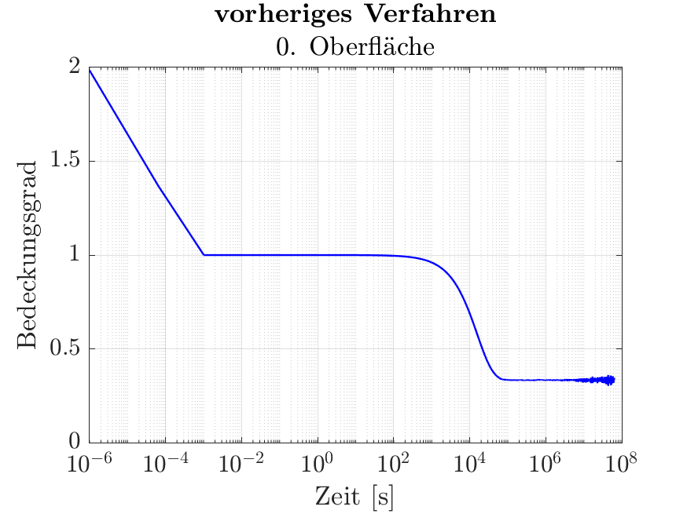
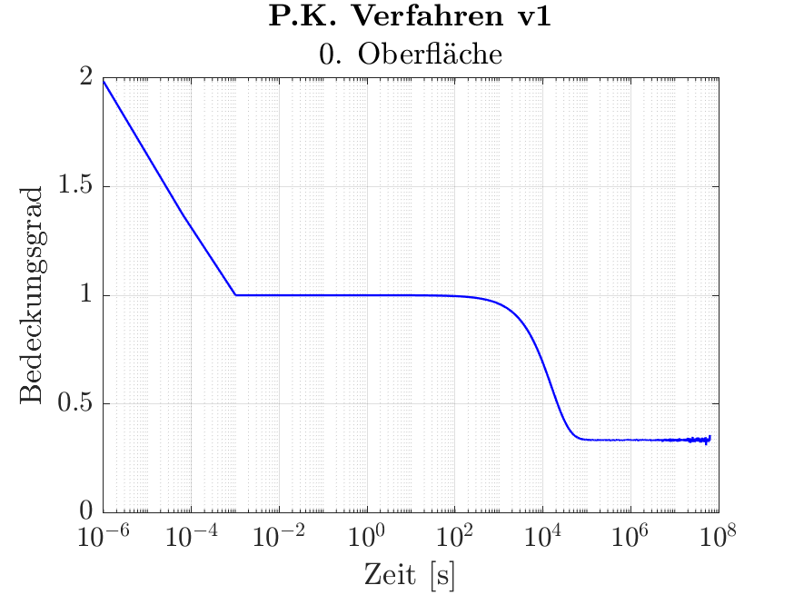
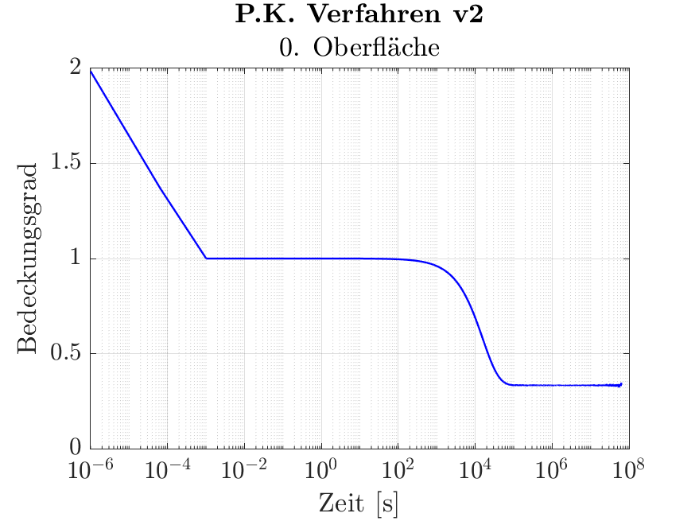
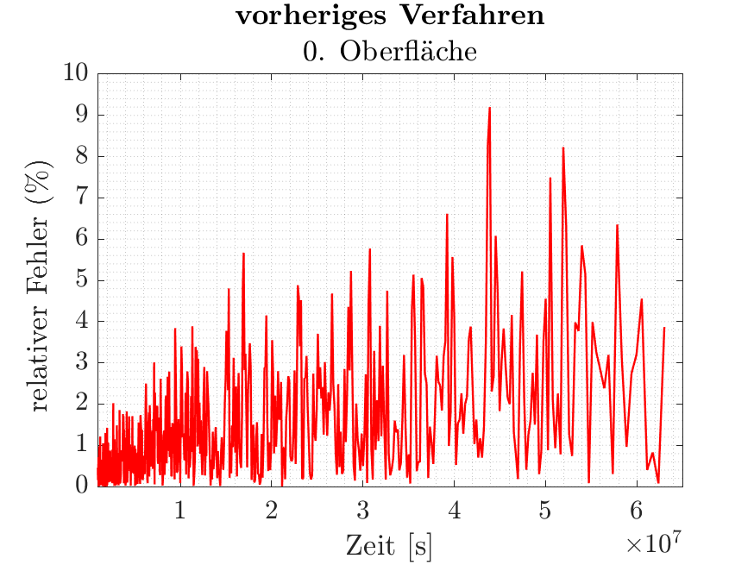
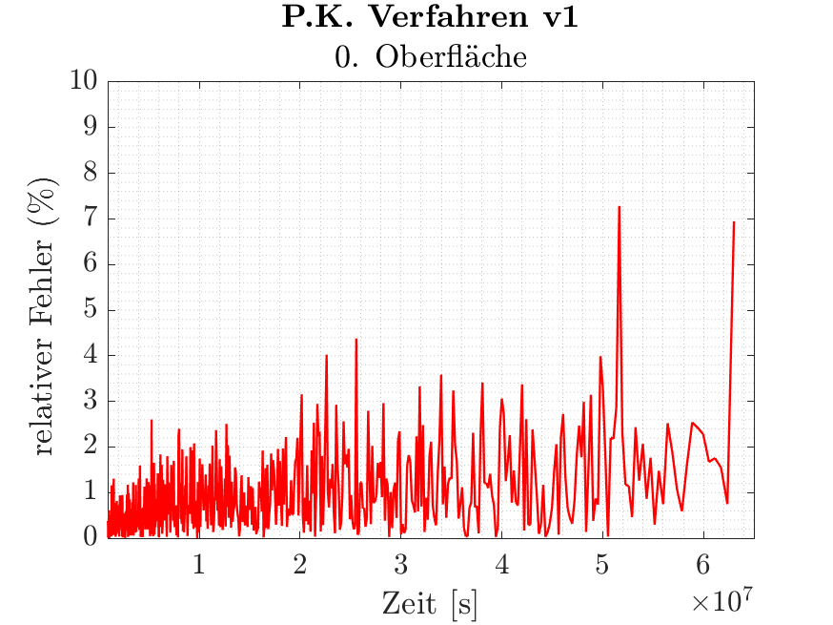
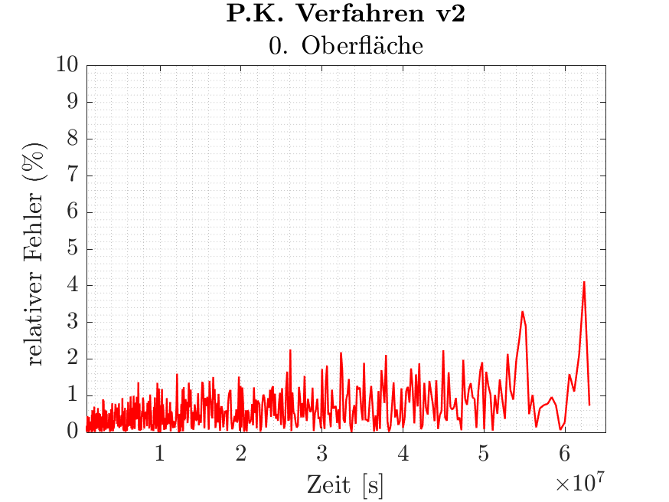
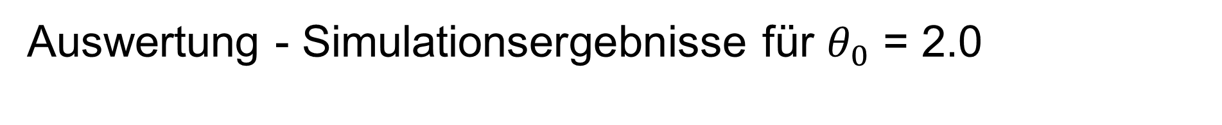
Auswertung - Simulationsergebnisse für $θ_{0}$ = 2.0

Slide 10
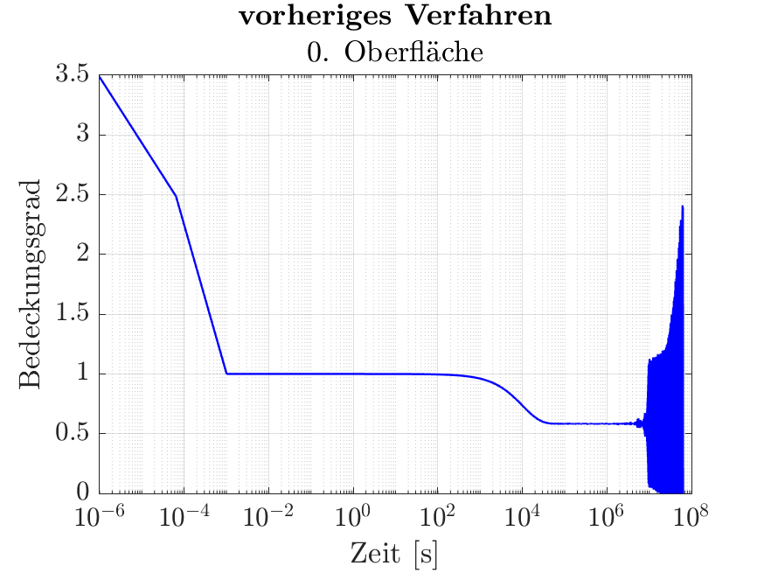
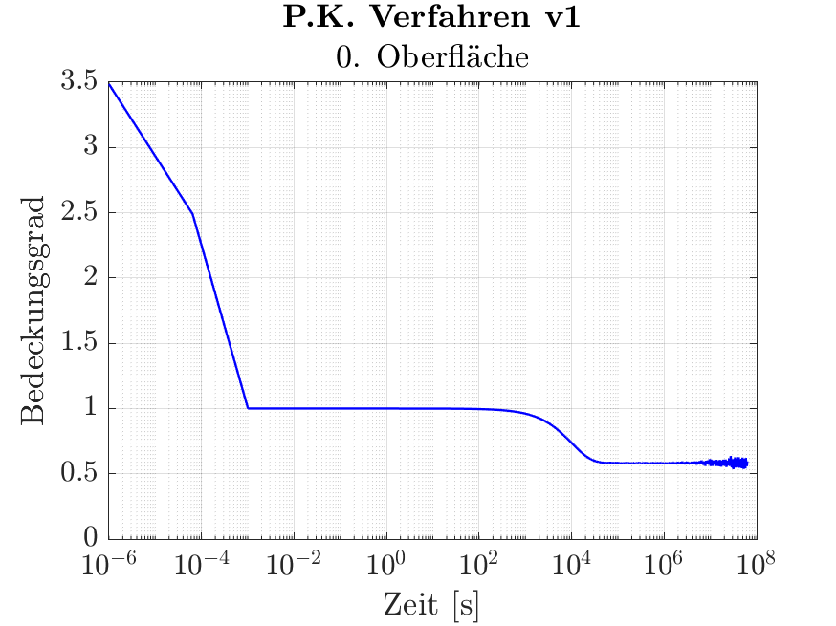
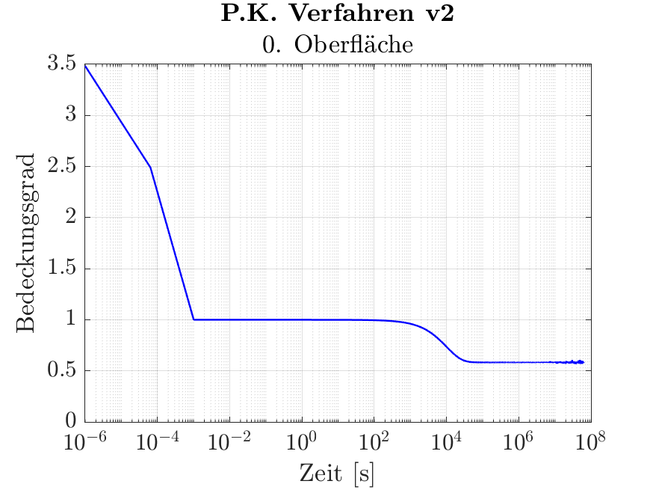
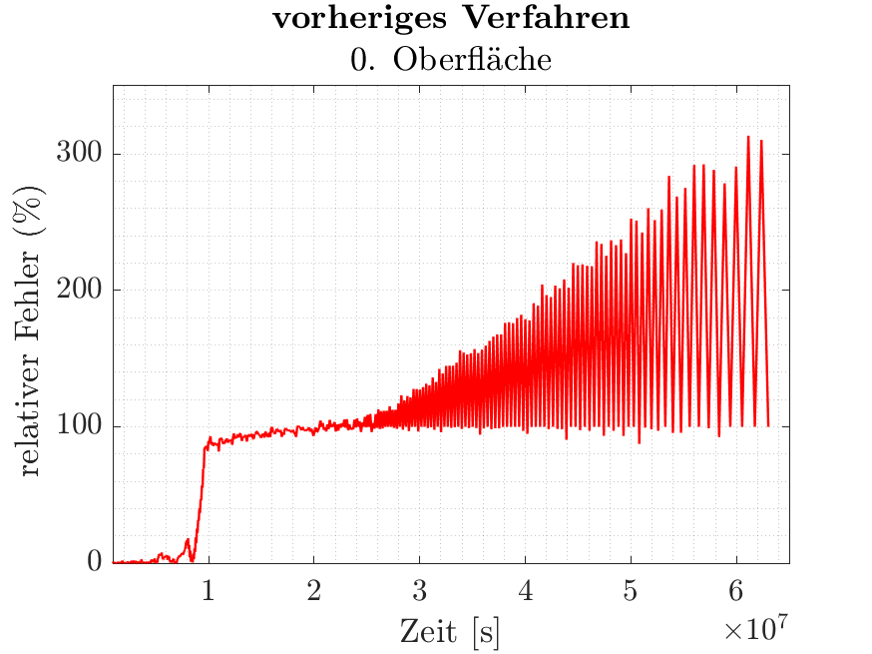
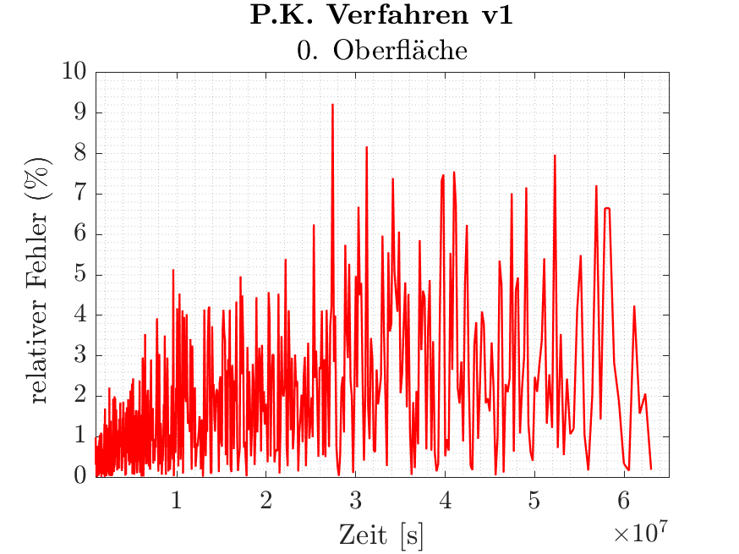
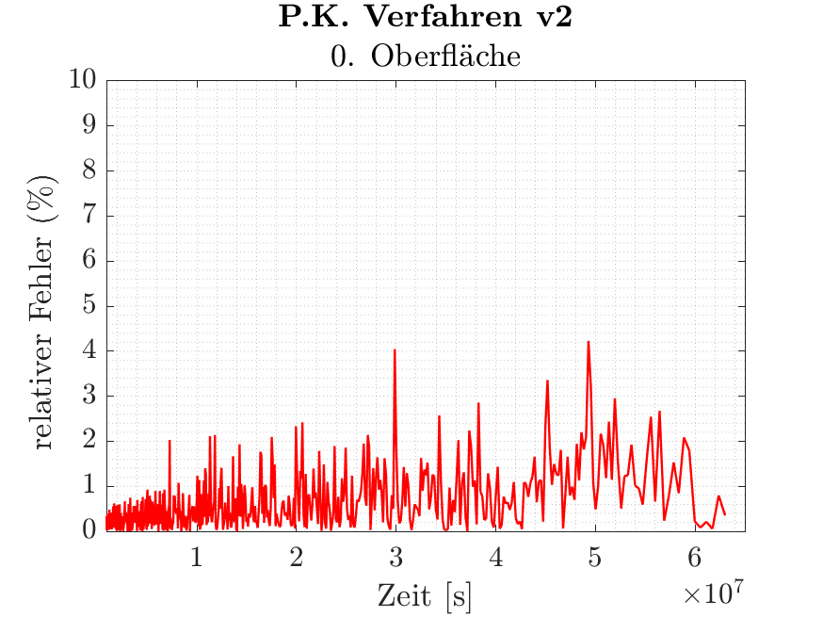
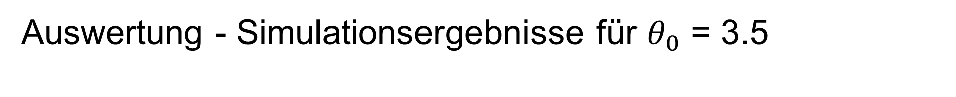
Auswertung - Simulationsergebnisse für $θ_{0}$ = 3.5

Slide 11

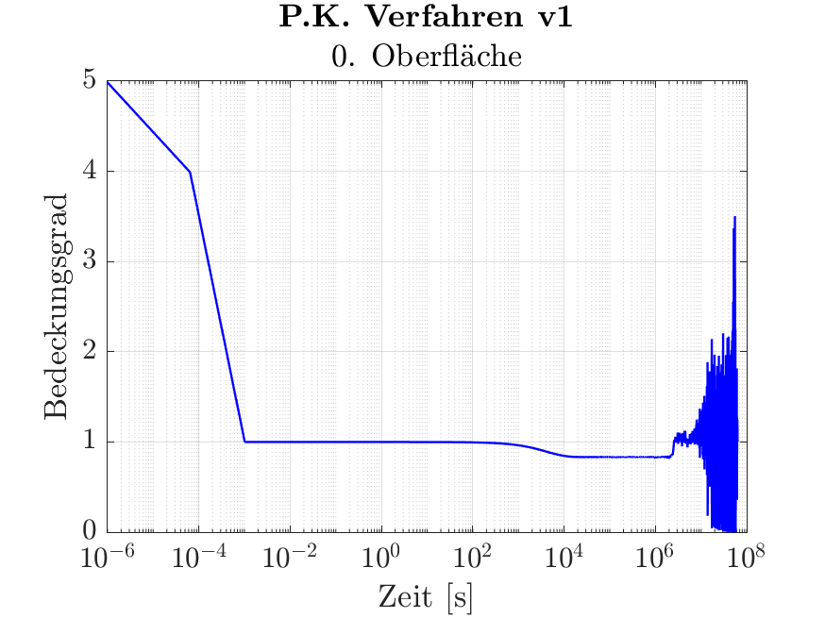
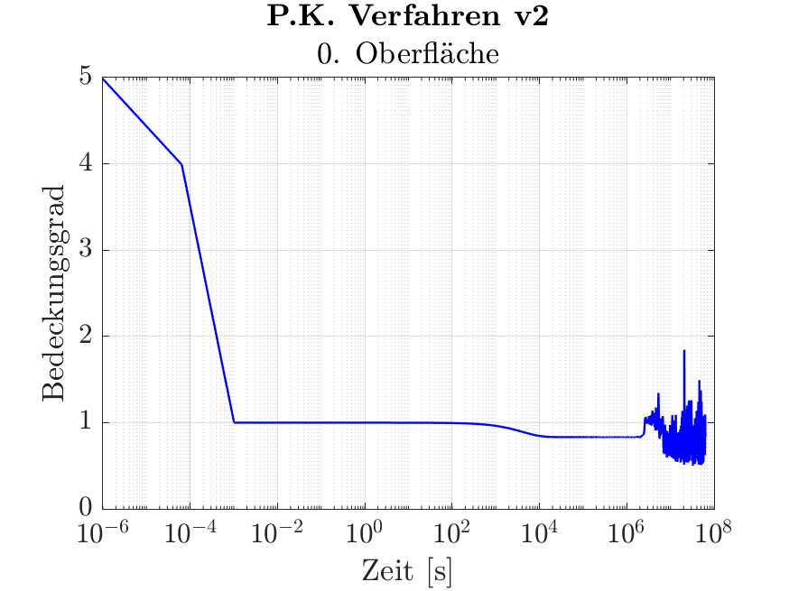
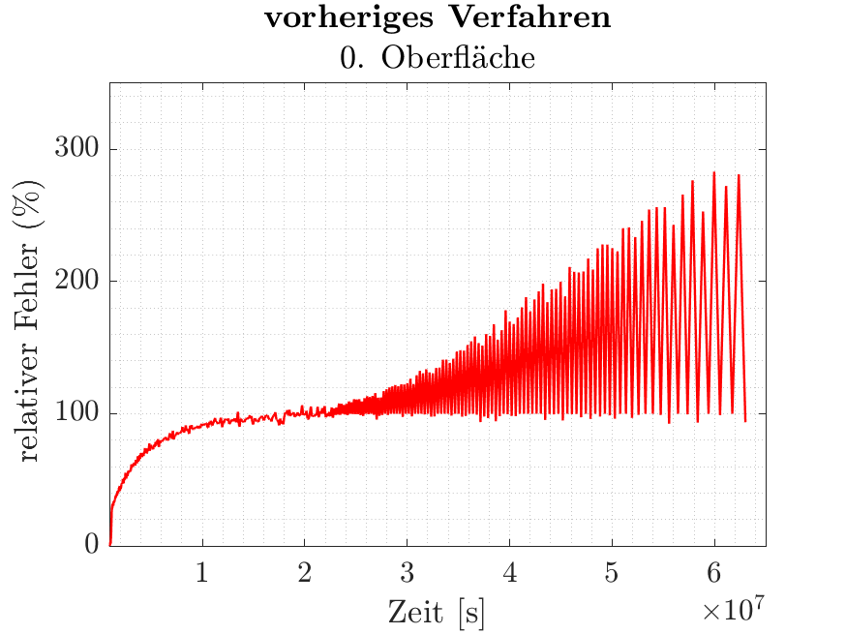
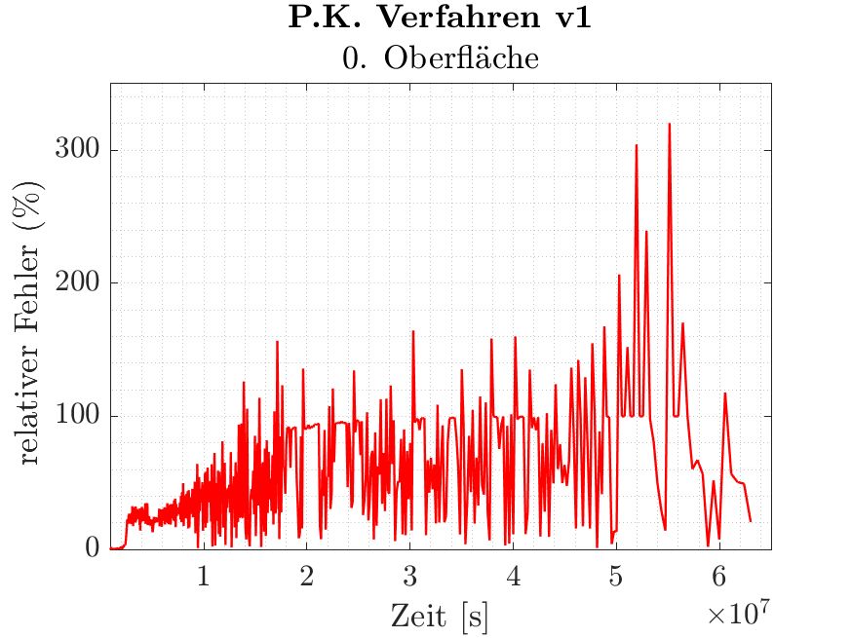
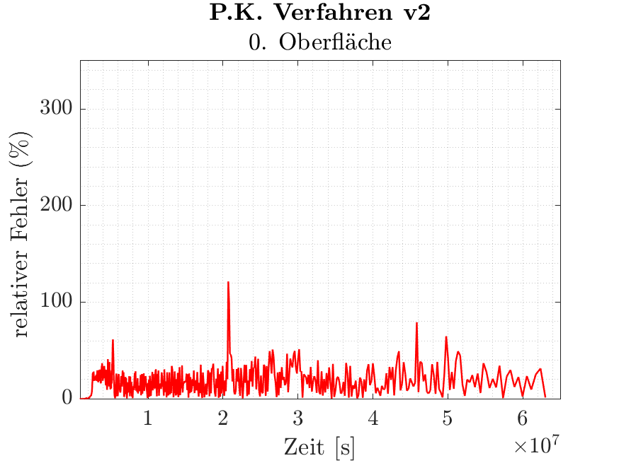
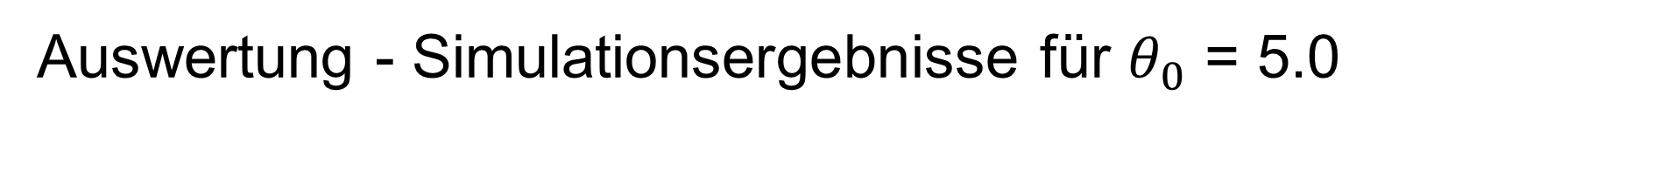
Auswertung - Simulationsergebnisse für $θ_{0}$ = 5.0

Slide 12
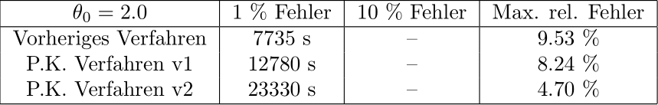
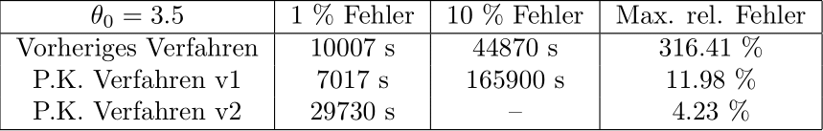
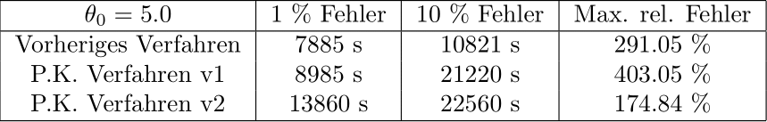
Auswertung – Wichtigste Resultate

Slide 13
Abschluss und Ausblick
Das P.K. Verfahren verbessert das vorherige Verfahren aber löst das Oszillationsproblem nicht komplett
Die komplexeren Verfahren haben keinen Vorteil mehr, wenn der Bedeckungsgrad aller Oberflächen im Gleichgewicht auf eins annähern
Die maximale Schrittweite muss immer noch vernünftig begrenzt werden
Ist die Anwendung eines Algorithmus zum numerischen Lösen der AWPs für diese Simulation zielführend?
Eventuell soll ein anderes P.K. Verfahren, das für die ereignisgesteuerten Simulationen besser geeignet ist, benutzt werden

Slide 14
Literaturverzeichnis
Numerical Differential Equation Methods, chapter 2, pages 55–142. John Wiley & Sons, Ltd, 2016. URL: https://onlinelibrary.wiley.com/doi/abs/10.1002/9781119121534.ch2, arXiv:https://onlinelibrary.wiley.com/doi/pdf/10.1002/9781119121534.ch2, doi:https://doi.org/10.1002/9781119121534.ch2.

Slide 15
Vielen Dank für Ihre Aufmerksamkeit

